Slide 1
King’s Piece
Unity 2D 로그라이크 카드 게임
박성원
김인재

Slide 2
개발 현황

Slide 3
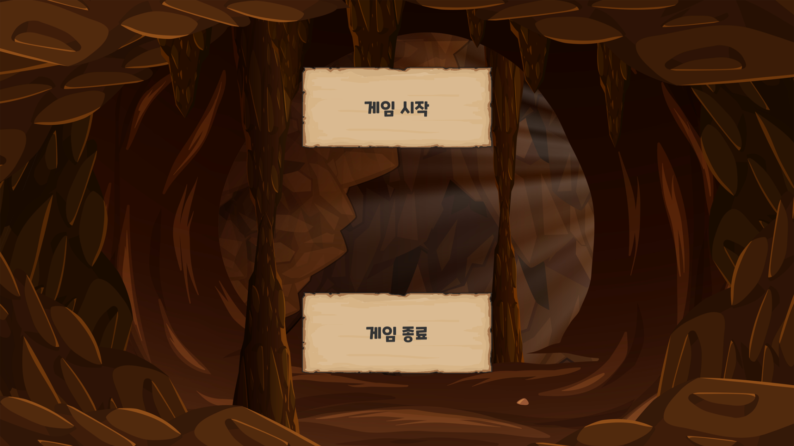
게임 시작 화면

Slide 4
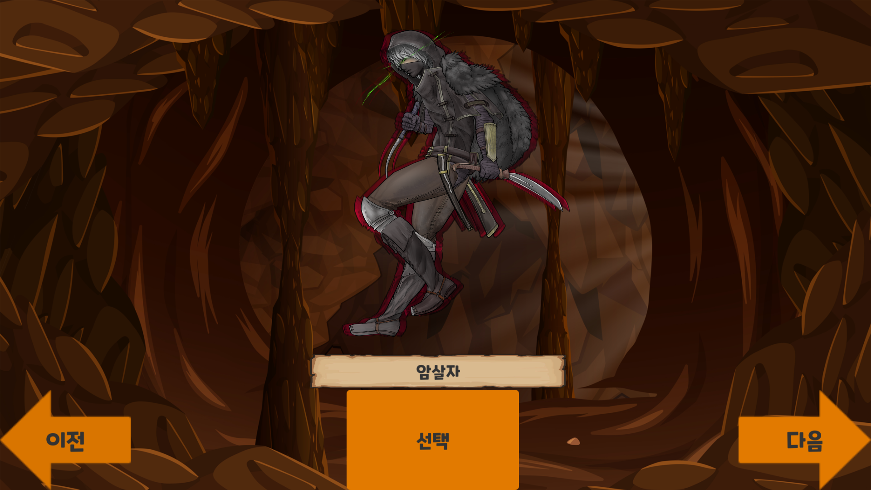
캐릭터 선택 화면

Slide 5
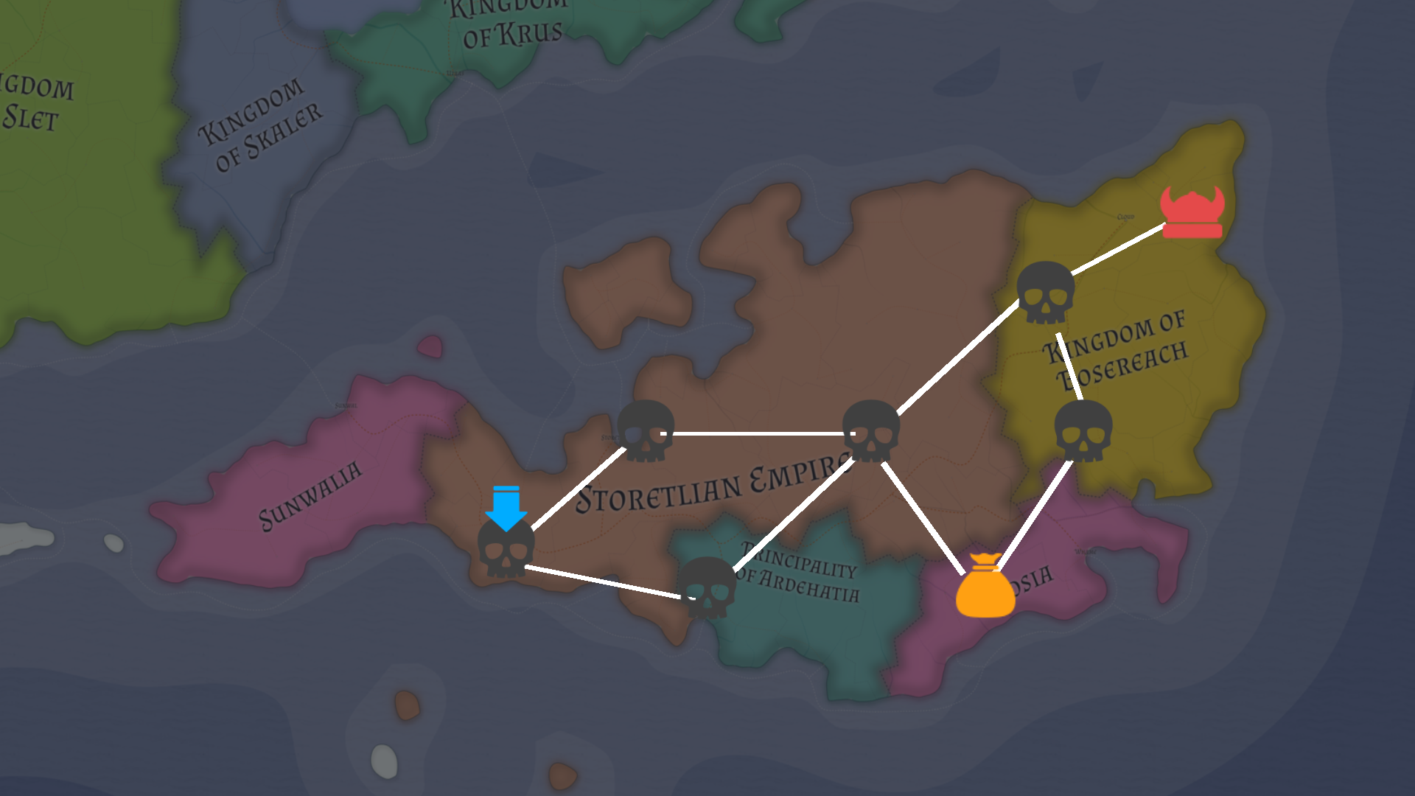
맵 선택

Slide 6
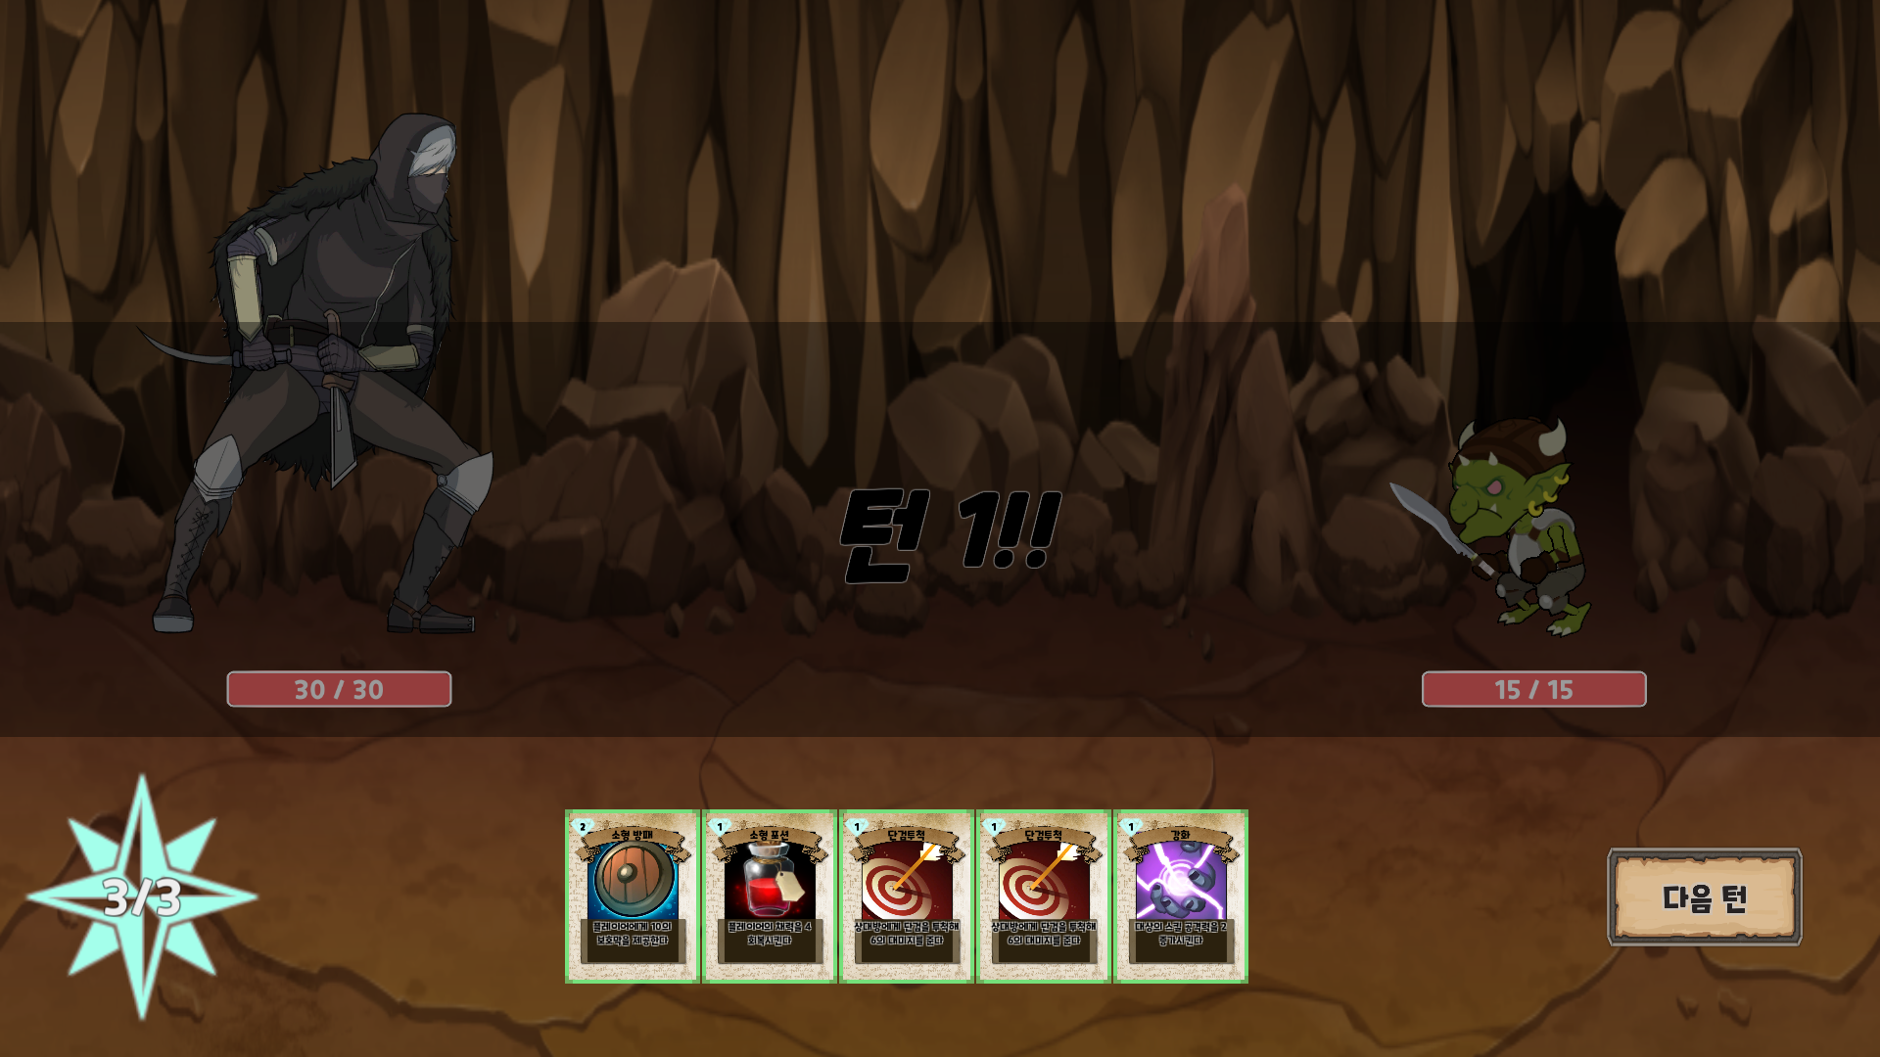
게임 시작

Slide 7
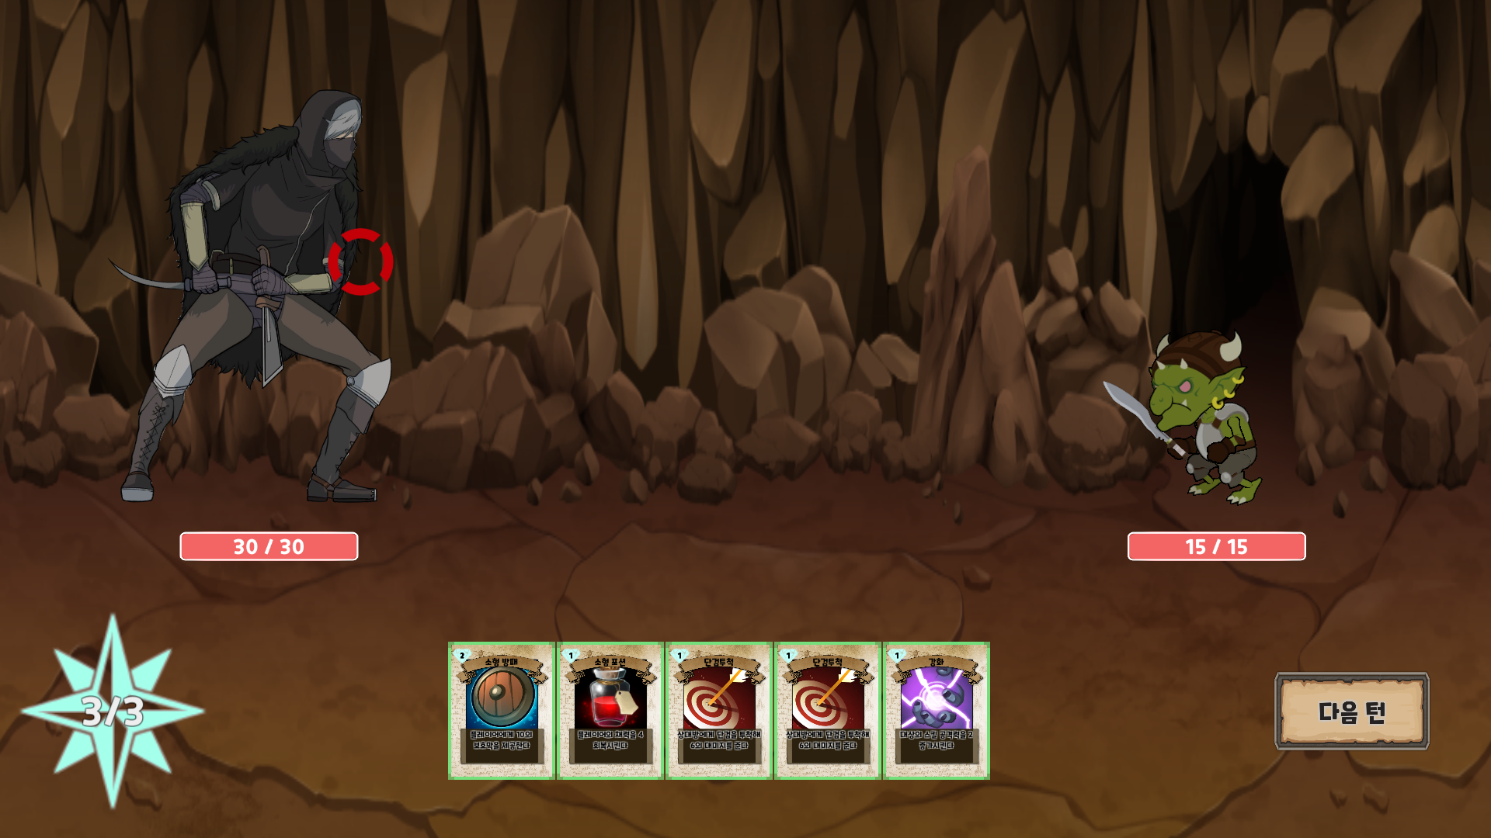
마법 카드의 사용

Slide 8
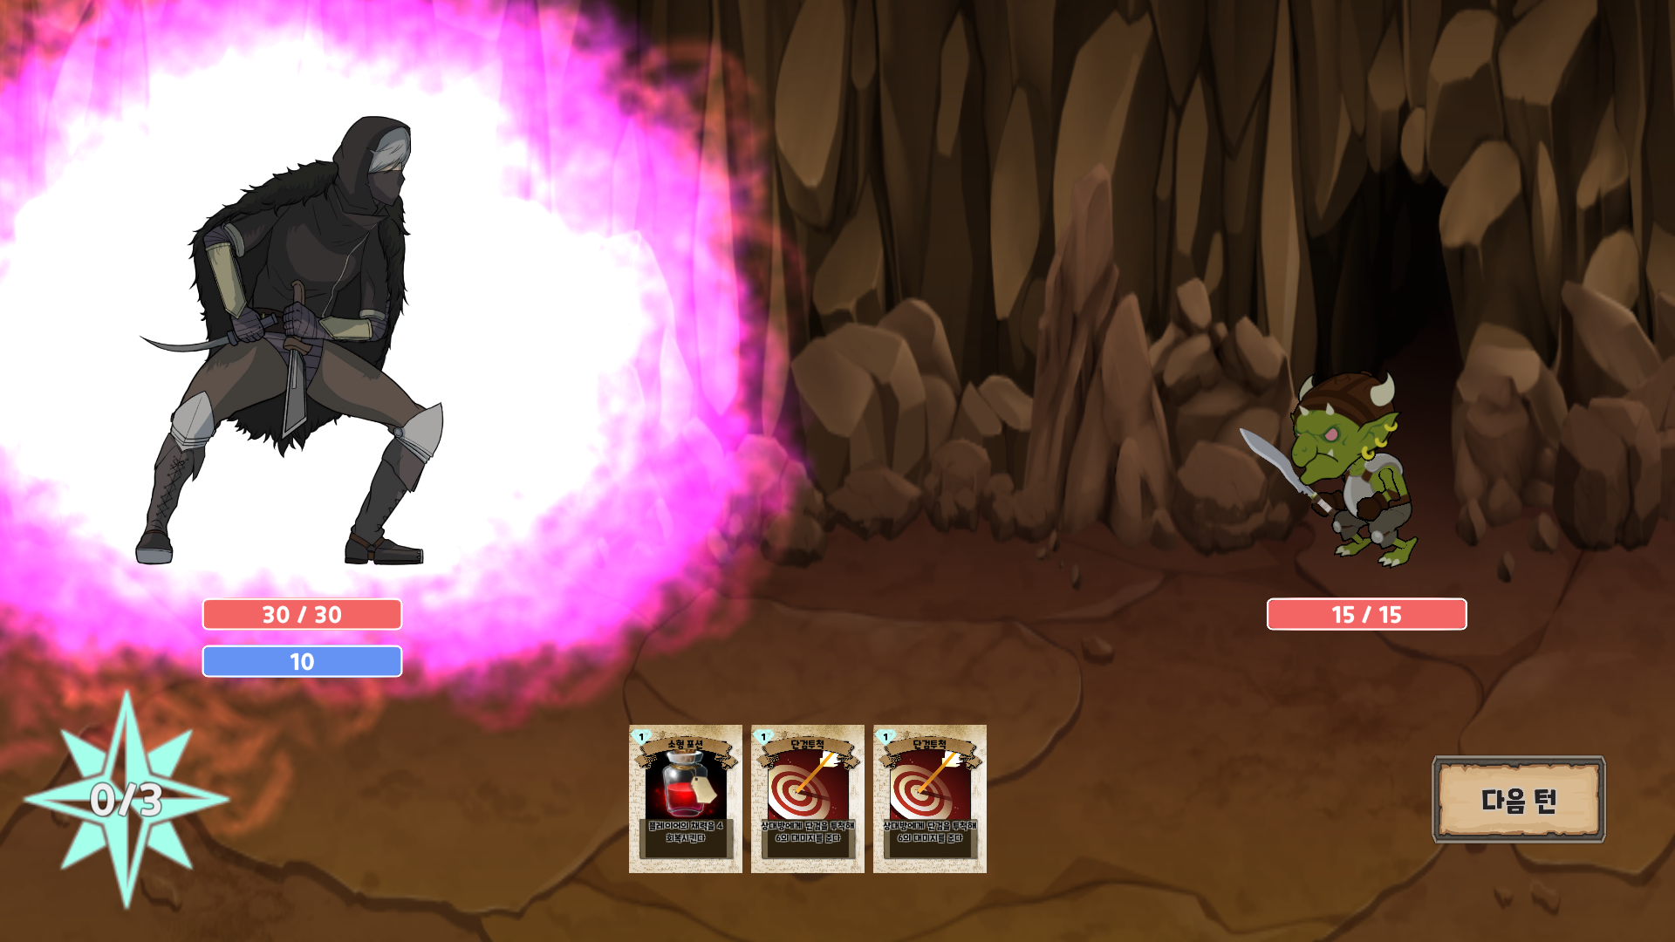
마법 카드의 사용

Slide 9
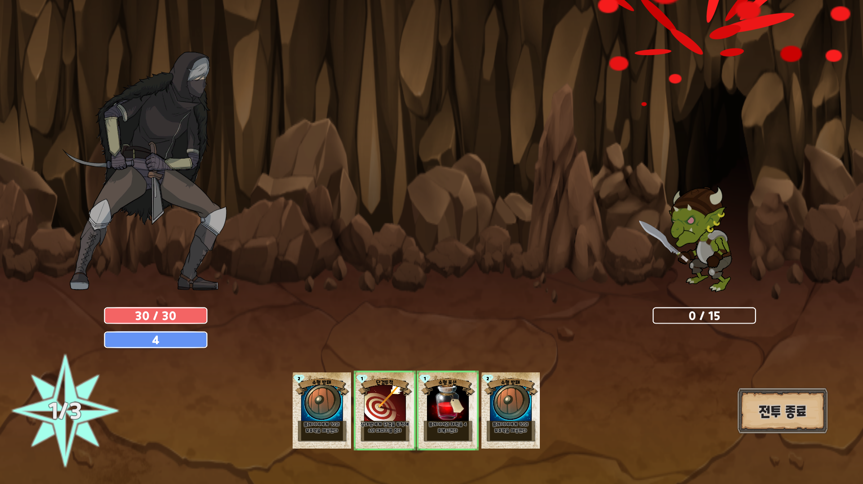
마법 카드의 사용

Slide 10
감사합니다

